Slide 1
SMU-BipaLab WebSite Project
<2023.01.19>
SMU-Computer Engineering
Park GyuMin
(2019243064)

Slide 2



개발 툴
Next.js
Node.js
Visual Studio Code
React 로 만드는 서버사이드 렌더링 프레임 워크
다양한 자바스크립트 애플리케이션 실행
(서버 실행에 많이 사용됨)

Slide 3
개발 목적
프로젝트 및 개발 내용들을 정리함으로써 더욱 랩실의 가치를 높이고 우리의 가치를 증명하고 역사를 남길 수 있는 매우 큰 발자취입니다.

Slide 4
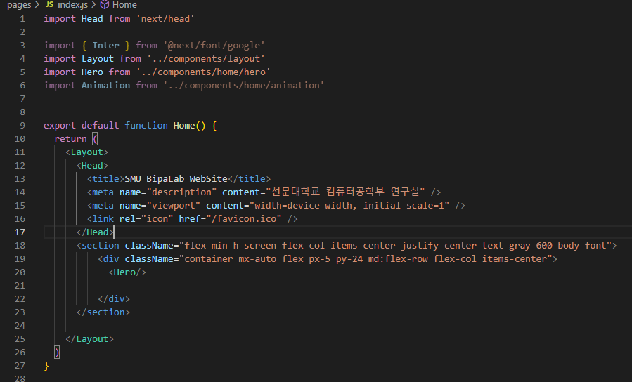
Development – Home
여기서 헤더, 레이아웃, 푸터 이렇게 세 부류로 나눈 스크립트를 불러와서 합치는 메인 입니다.

Slide 5
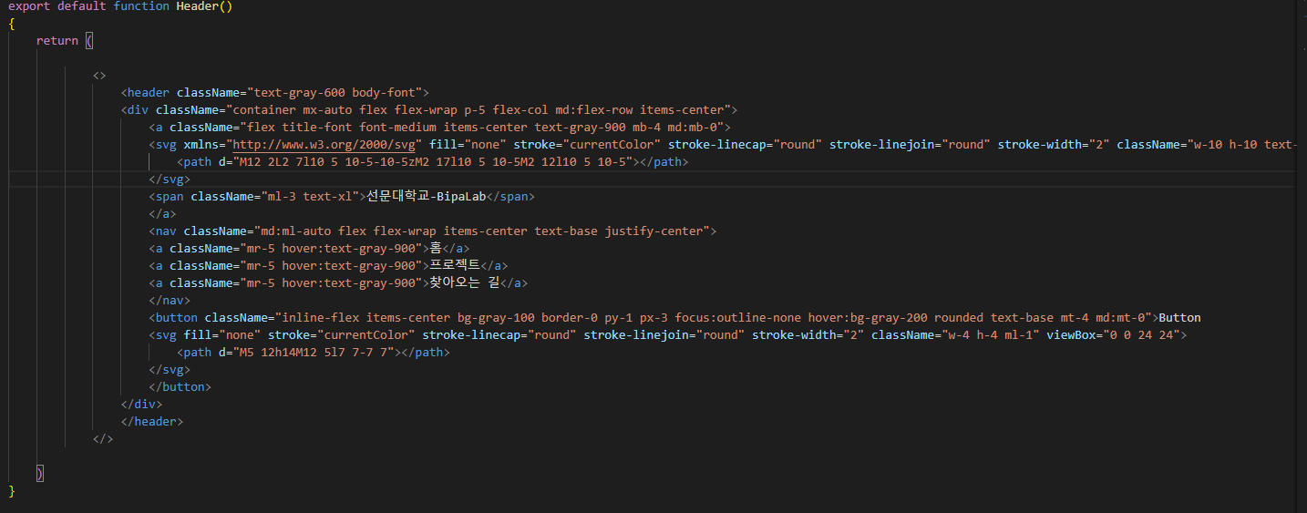
Development – Header
이렇게 헤더를 구현하였고 버튼 부분은 향후 다크 모드(야간 모드) 지원을 위해 남겨 놨습니다.

Slide 6
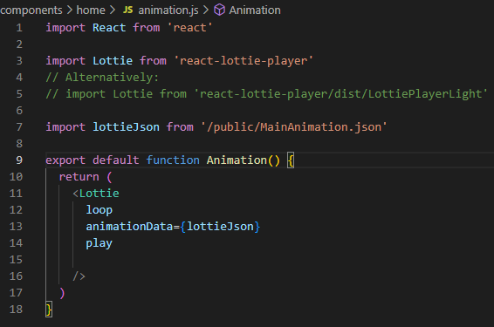
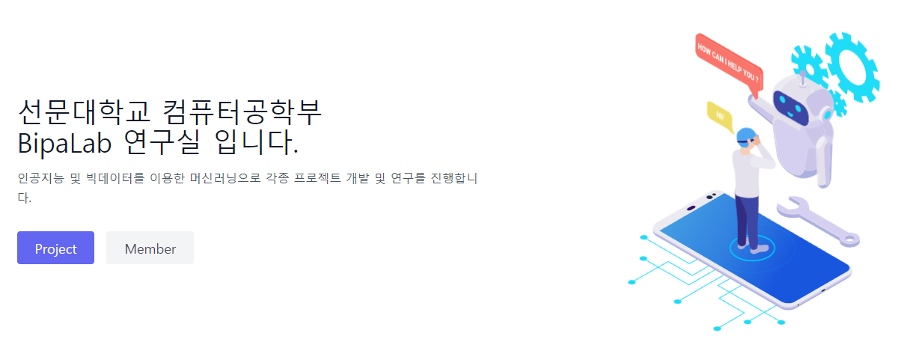
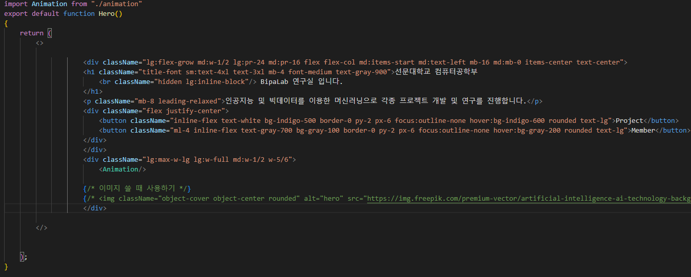
Development – home main

Slide 7
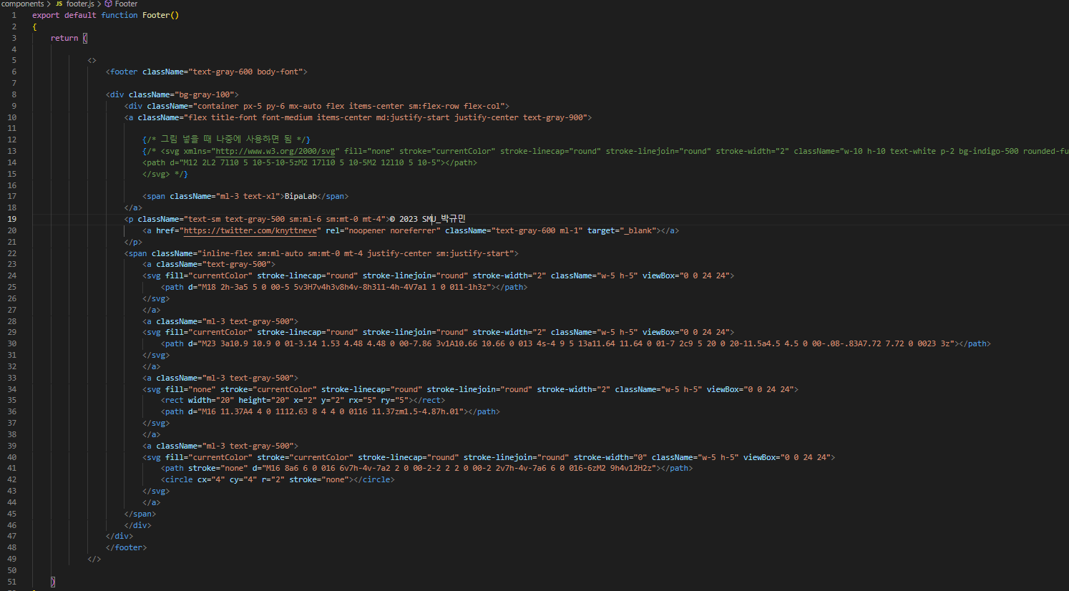
Development – Footer

Slide 8
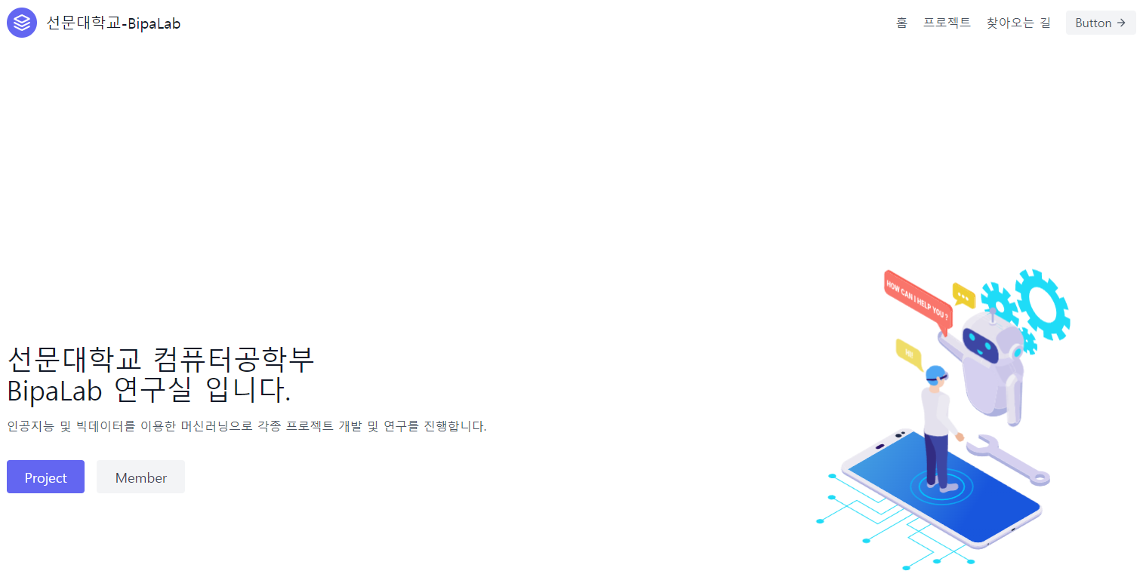
Development – Home
개발했던 프로젝트 or
완료한 프로젝트
랩실 인원(교수님) 프로필
업로드(사진+이름+개발담당)

